Slide 1
Criando Forms

Slide 2
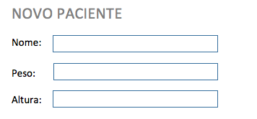

Criando forms
Queremos um formulário do tipo
Para criar um formulário em html usamos as tags:

Slide 3


O form possui os seguintes dados:
Que delimitam o formulário
Delimitam o conjunto de campos do formulário
Nome do Formulário (opcional)
Dados de cada campo do formulário

Slide 4
Identificando cada campo de uma linha do formulário
Iremos criar cada campo em uma linha:
A tag label indica o rótulo do campo (nome que irá aparecer para o usuário)
A tag input (não tem fechamento – pode-se usar /> para indicar fechamento) possui os subitens
type=”text”
placeholder = ”texto a ser exibido no caixa de texto”
Definimos a class para input para podermos formatar no CSS e id para podermos manipular na JS.
Fazemos isso para cada um dos itens do formulário.

Slide 5
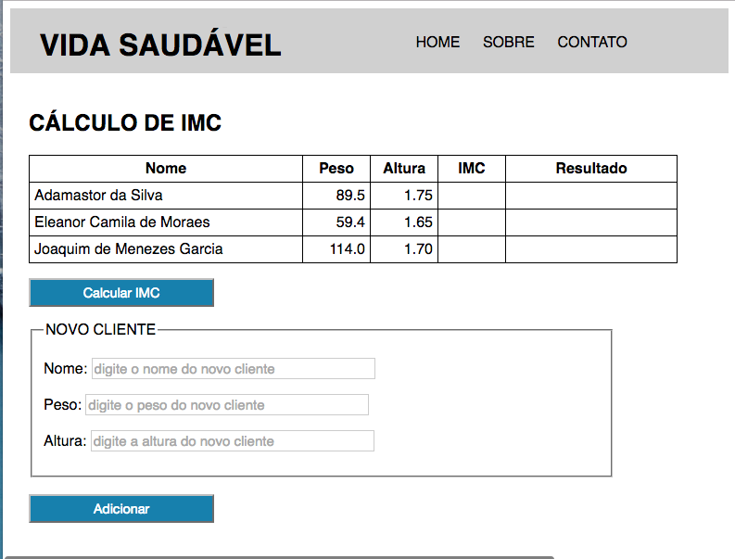
Ficando o formulário dessa forma

Slide 6
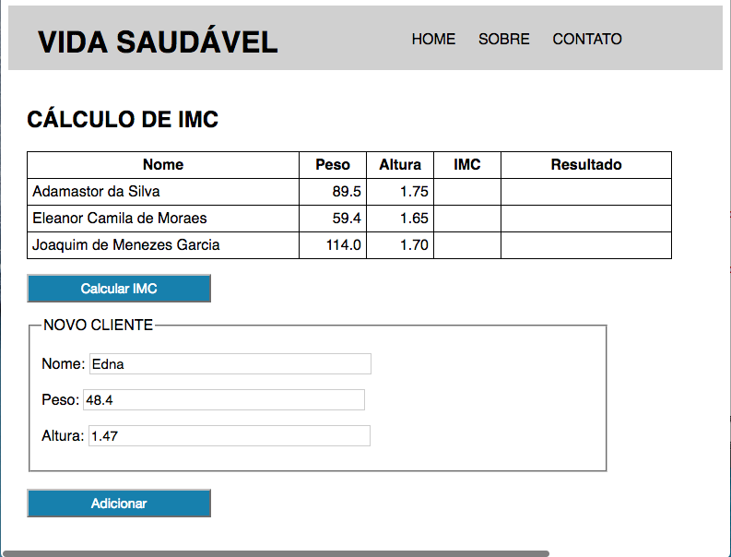
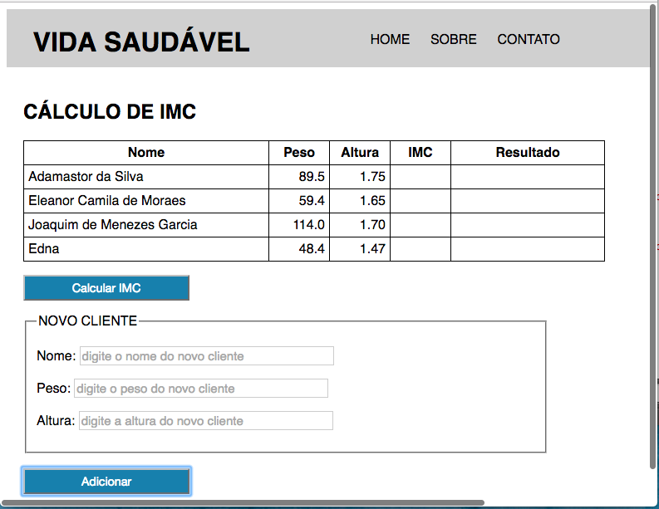
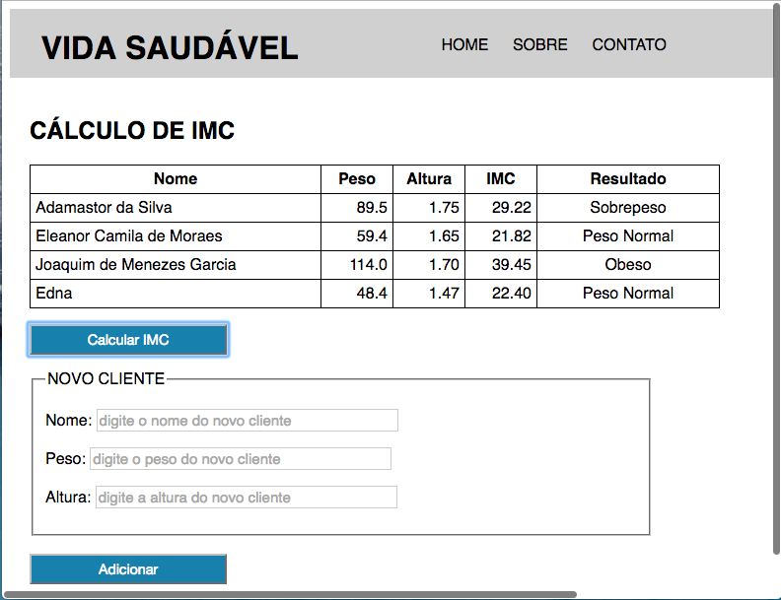
Adicionando um novo paciente e Calculando o IMC

Slide 7
É claro que não é tão simples assim, primeiro temos que criar a estrutura toda em HTML.
Vamos lá, vocês conseguem criar com o que foi explicado??
Usar o <form> e </form> para criar o formulário
Usar o <fieldset> e </fieldset> dentro do form para criar os campos e ficar o retângulo delimitador.
Dentro dos fieldset criar o <legend> para dar nome ao formulário
Ainda dentro do fieldset criar cada um dos campos como mostrado na criação do campo nome
Faça isso para os demais campos: peso e altura. Colocando a mesma classe e os ids ”campo-peso” e ”campo-altura”.

Slide 8
Finalizando com o botão

Slide 9
Agora falta o CSS
Fica a cargo de vocês, criem como quiserem.

Slide 10

Falta também o JS
Temos que tratar os dados do formulário.
Usamos querySelector, quando não sabemos exatamente o que selecionar, para não nos preocuparmos com o que selecionar se é um id ou uma class ou tag, nesse caso estamos buscando um botão com id adiciona paciente:
Depois adicionamos o evento a ser executado:
e.preventDefault(); //impede que o código seja carregado em uma nova página.

Slide 11
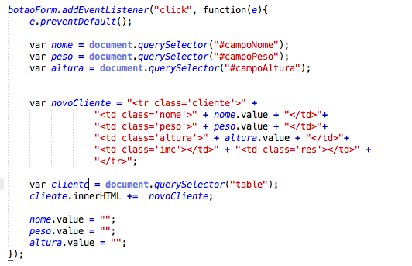
Finalizando
Capturamos cada uma das strings do formulários e armazenamos em uma variável (nome, peso e altura).
Criamos a variável novoCliente como uma linha de uma tabela da classe cliente (acho que havíamos criado como paciente, mas achei que o contexto vida saudável não condizia com o tema, então troquei para cliente).
Depois capturei a tabela e inseri o novo cliente na tabela e zerei os valores dos campos do formulário.

Slide 12
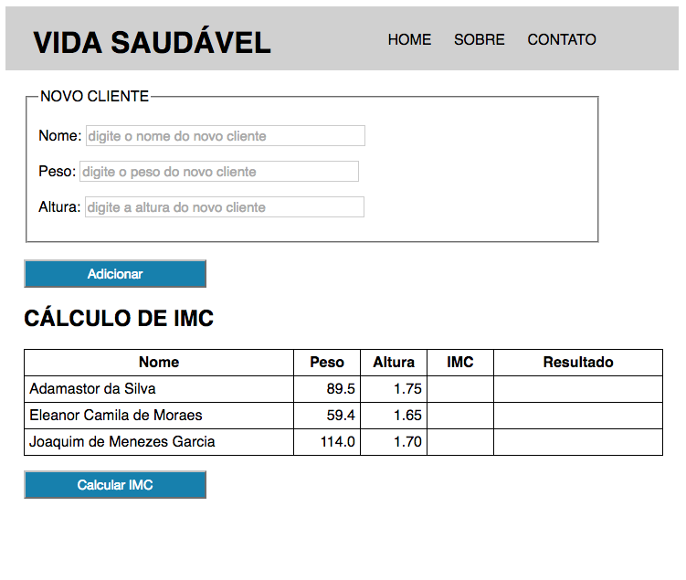
Obs
Se você inverter o cálculo do IMC e o inserir novo paciente fica melhor.
Pois, a tabela não é visivelmente alterada. O inserir novo cliente não muda de lugar.

